Slide 1
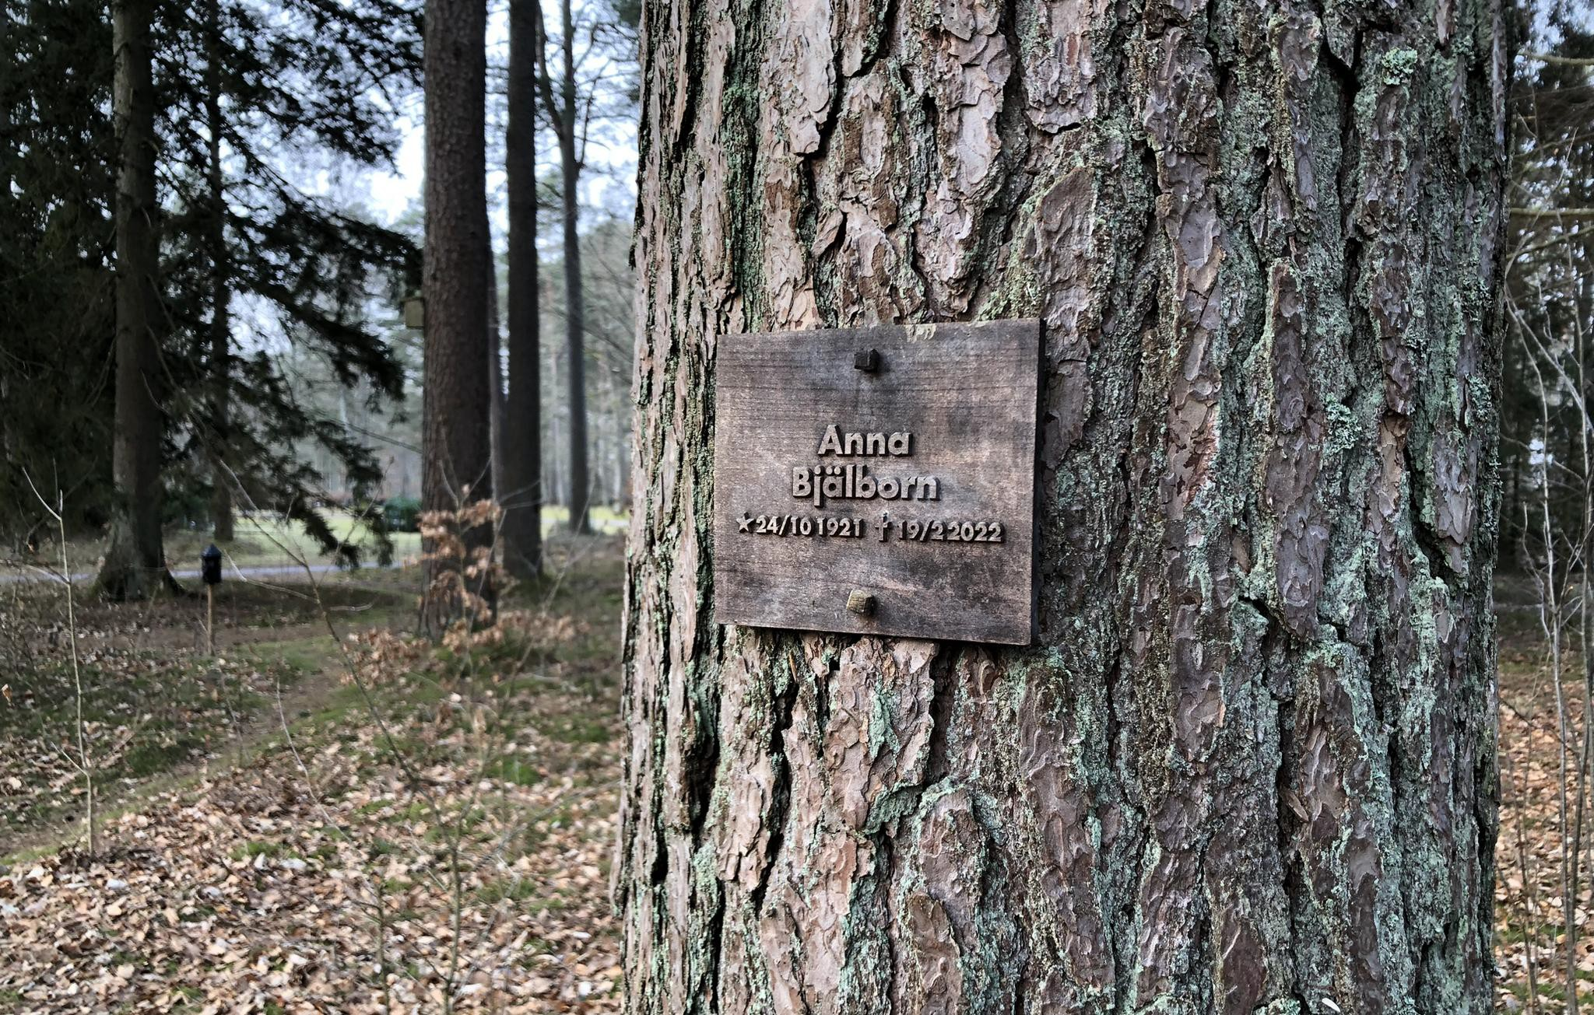
Uudenlaisia hautausmaita ja hautapaikkoja
Monica Sandberg
Uudenlaisia hautausmaita ja hautapaikkoja NFKK:n kongressi, Tukholma 2025

Slide 2
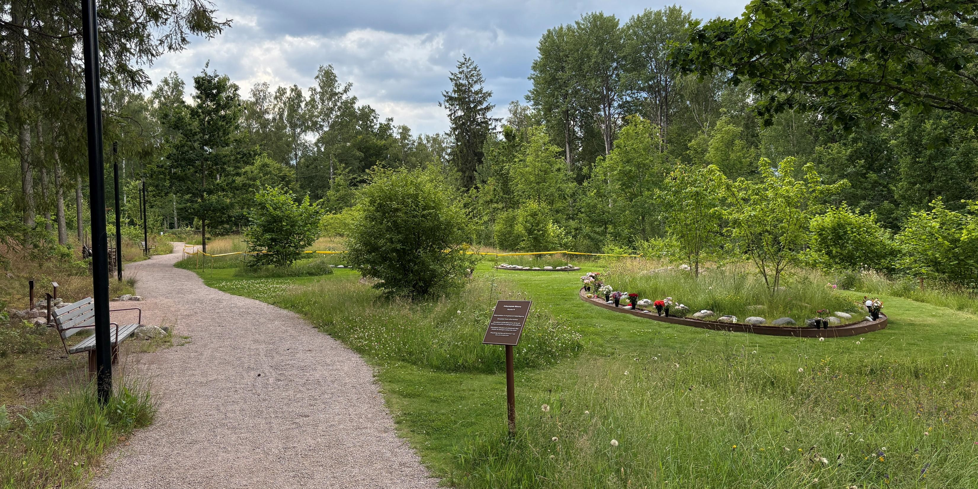
Torparängenin hautausmaa, Växjö
Uudenlaisia hautausmaita ja hautapaikkoja
NFKK:n kongressi, Tukholma 2025

Slide 3
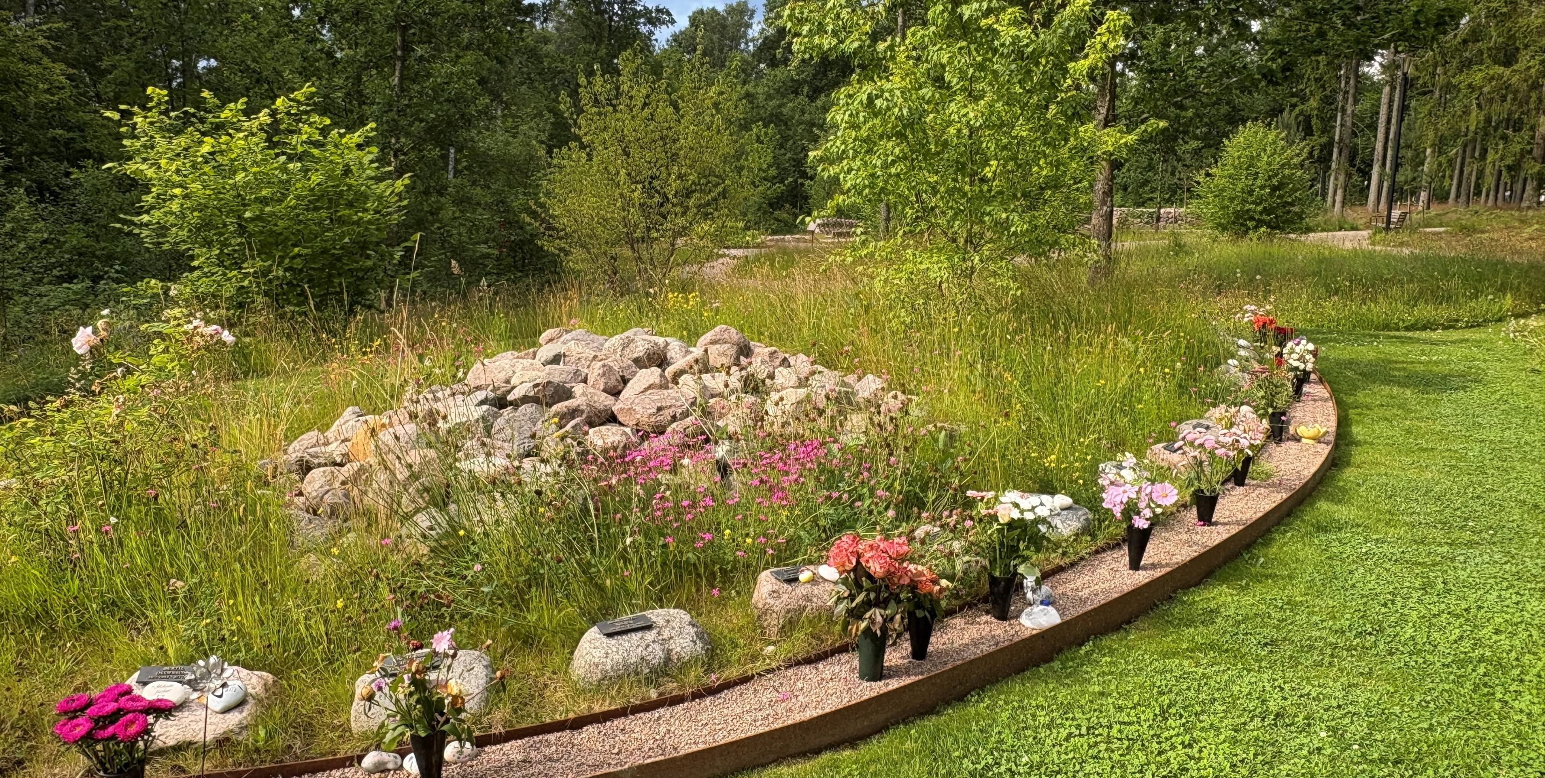
Torparängenin hautausmaa, Växjö
Uudenlaisia hautausmaita ja hautapaikkoja
NFKK:n kongressi, Tukholma 2025

Slide 4
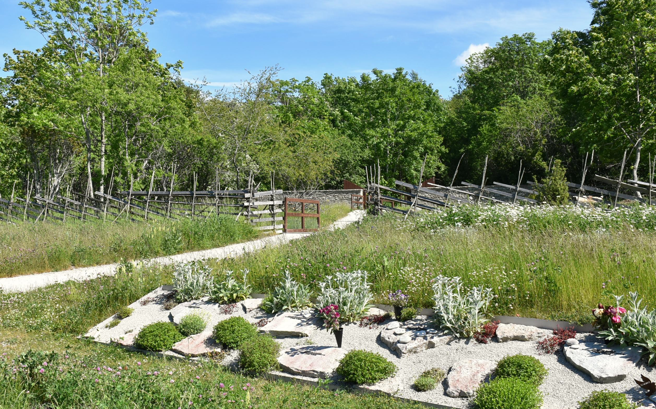
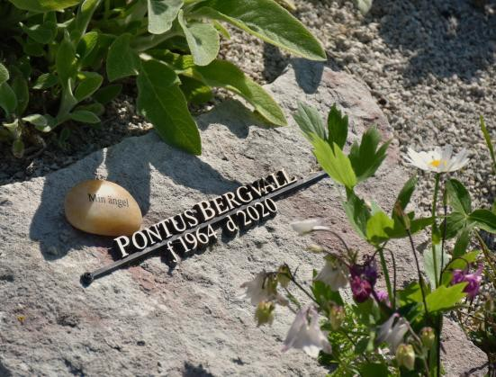
Tummaraunioinen, kissankäpälä, kangasajuruoho, kohokki,
maksaruoho, nukkapähkämö
Ängskyrkogården – Norra kyrkogården, Visby
Uudenlaisia hautausmaita ja hautapaikkoja
NFKK:n kongressi, Tukholma 2025

Slide 5
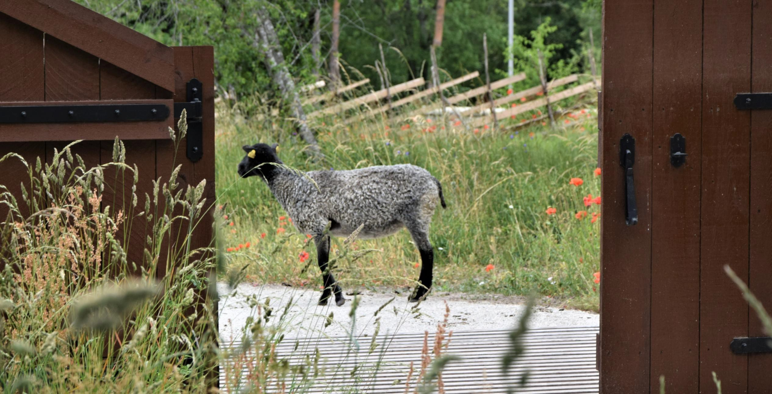
1900-luvun loppu
Ängskyrkogården – Norra kyrkogården, Visby
Uudenlaisia hautausmaita ja hautapaikkoja
NFKK:n kongressi, Tukholma 2025

Slide 6
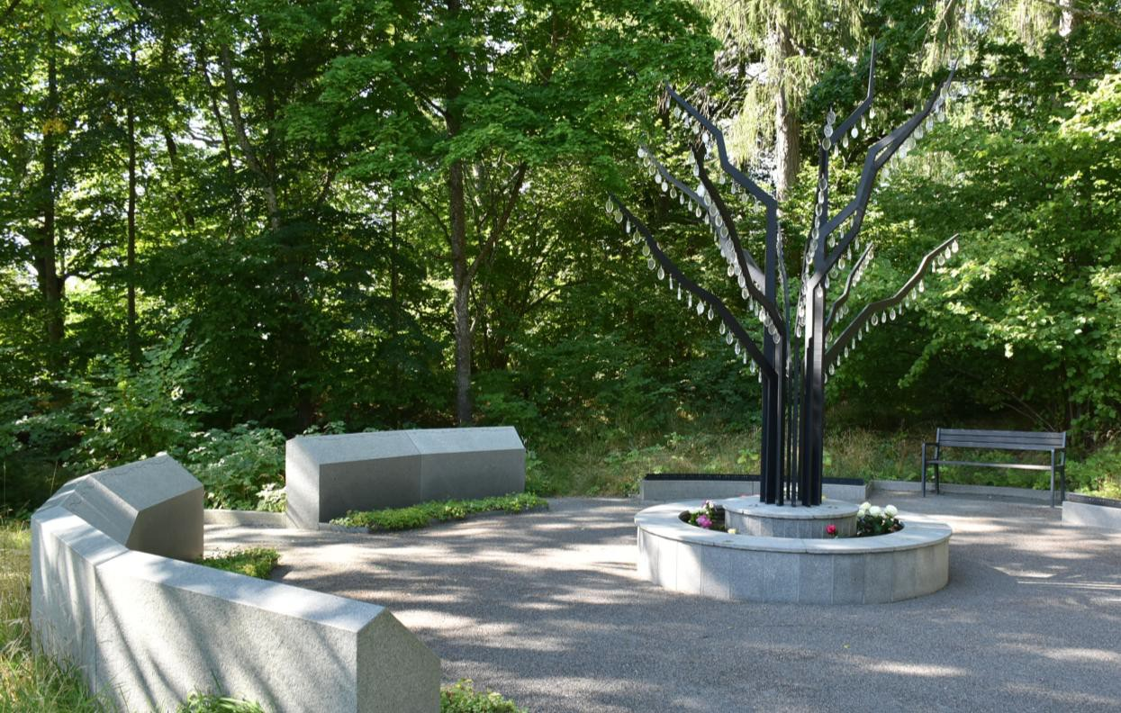
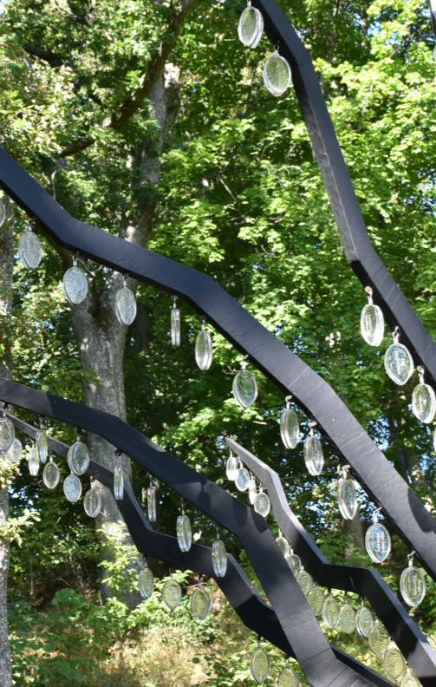
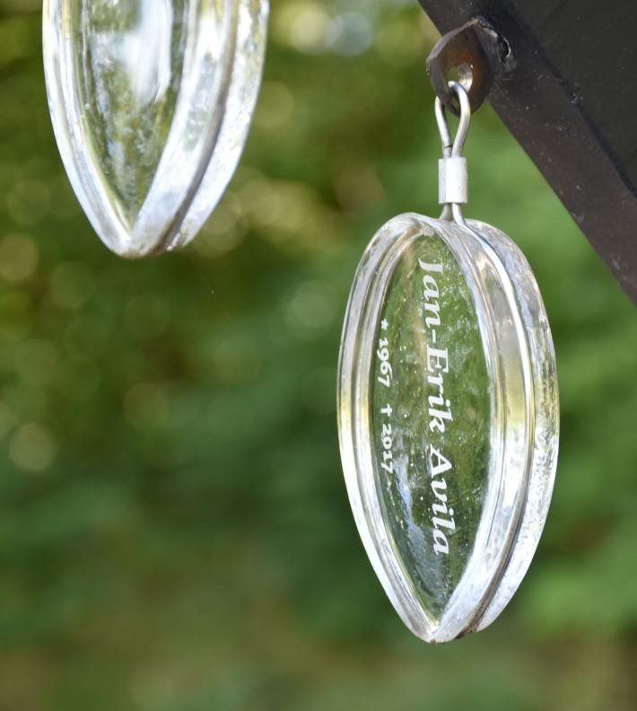
Tuhkahautalehto, Tullingen hautausmaa
Uudenlaisia hautausmaita ja hautapaikkoja
NFKK:n kongressi, Tukholma 2025

Slide 7
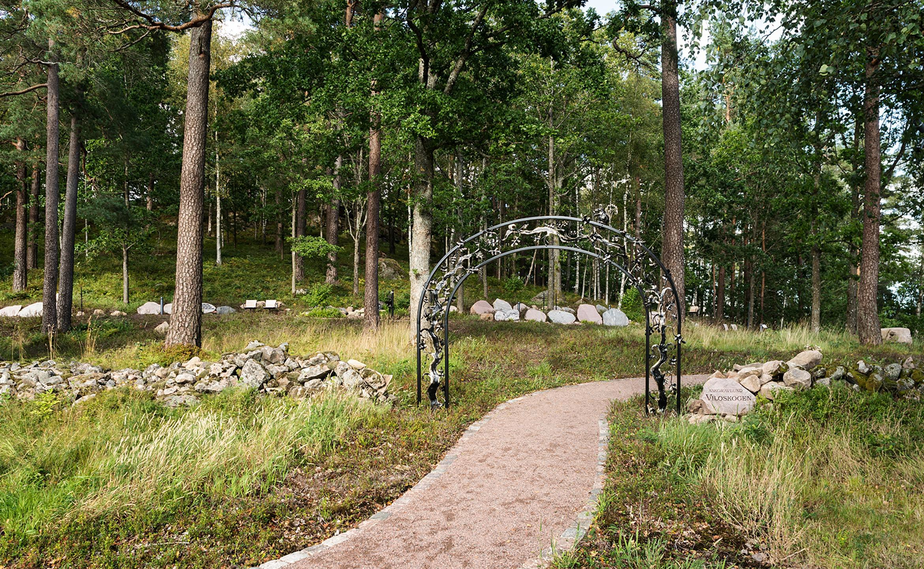
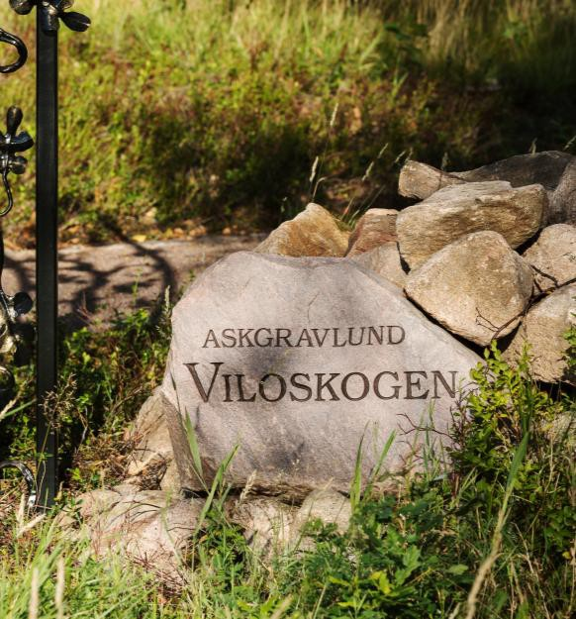
Tuhkahautalehto, Brämhultin hautausmaa, Borås
Uudenlaisia hautausmaita ja hautapaikkoja
NFKK:n kongressi, Tukholma 2025

Slide 8
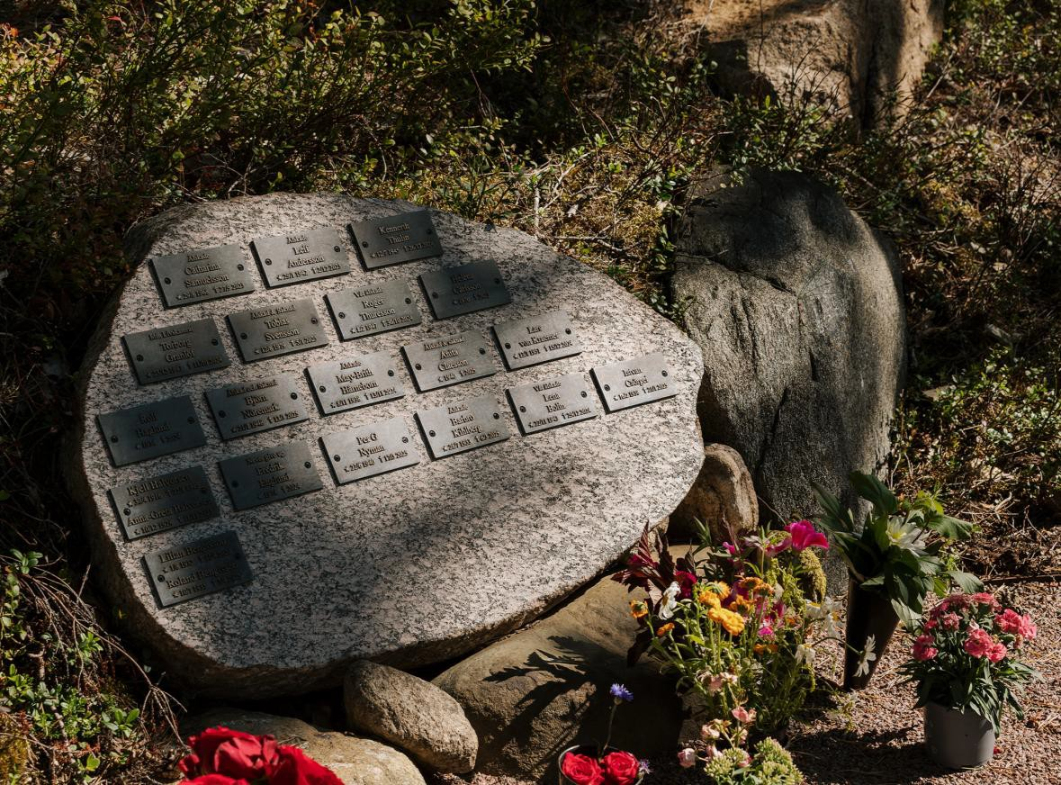
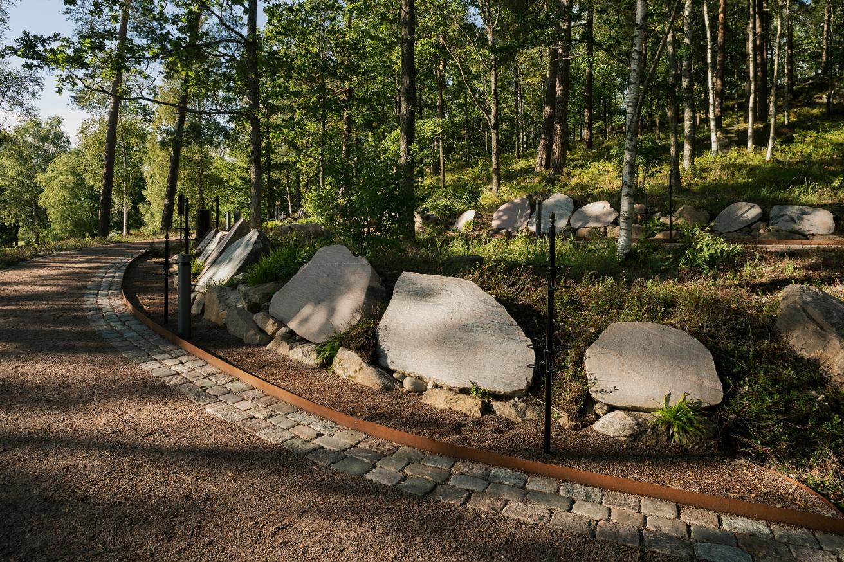
Tuhkahautalehto, Brämhultin hautausmaa, Borås
Uudenlaisia hautausmaita ja hautapaikkoja
NFKK:n kongressi, Tukholma 2025

Slide 9
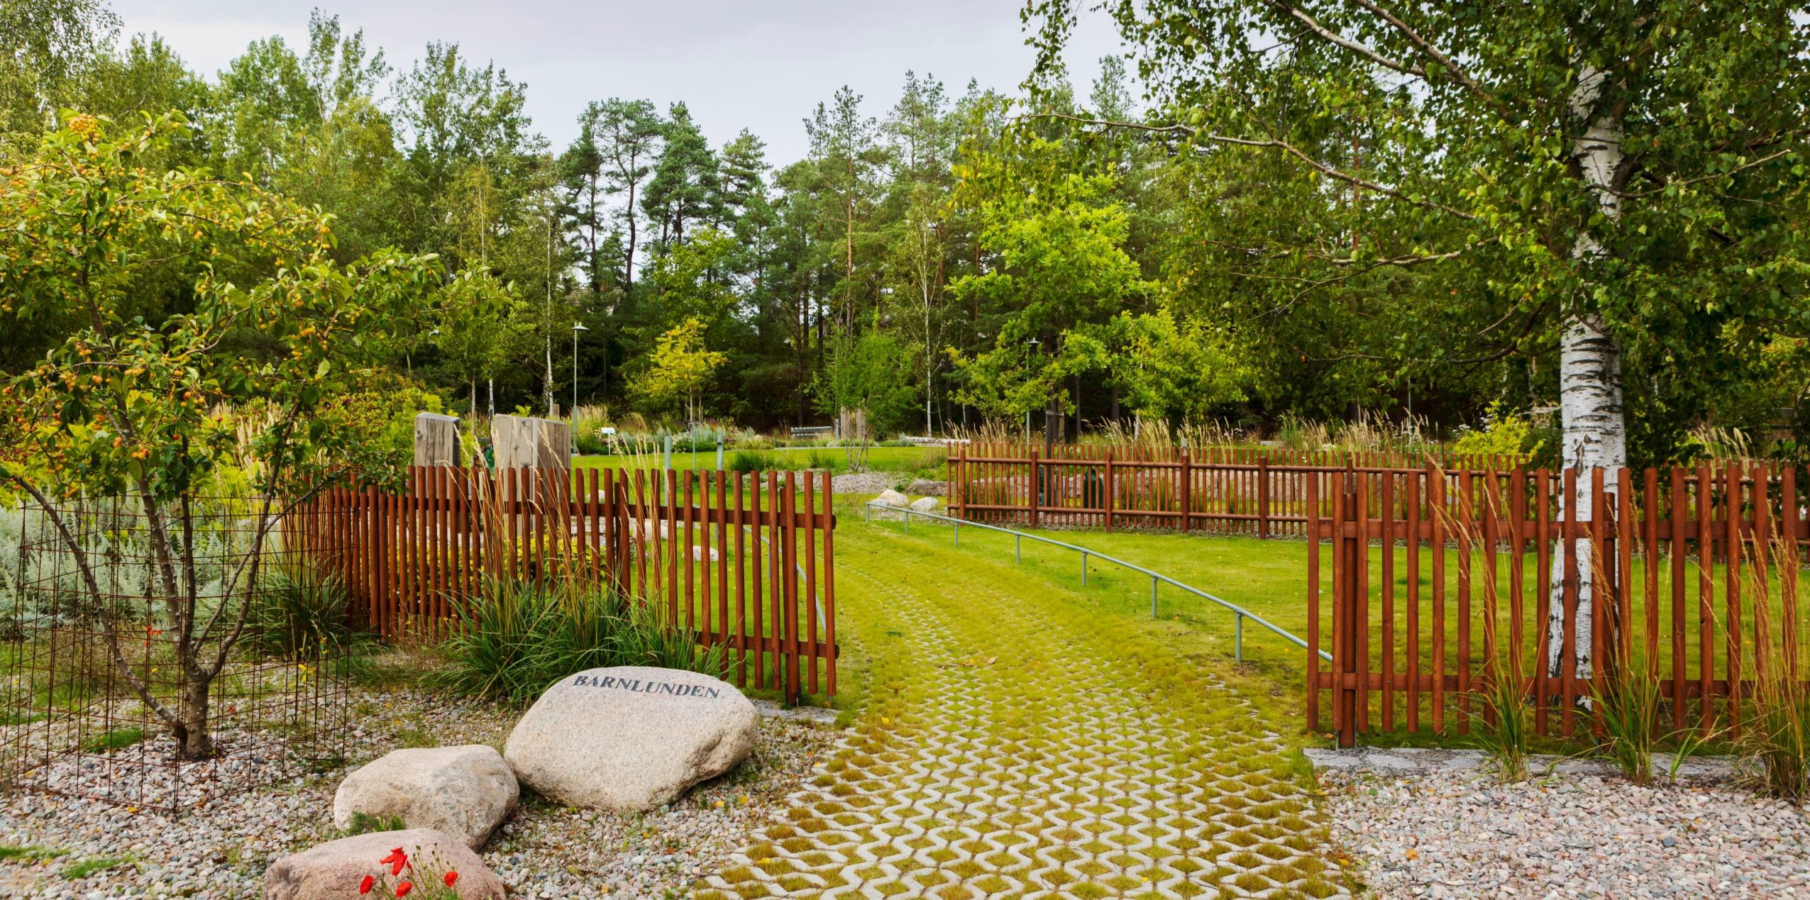
Lasten muistolehto, Silverdals griftegård, Sollentuna
Uudenlaisia hautausmaita ja hautapaikkoja
NFKK:n kongressi, Tukholma 2025

Slide 10
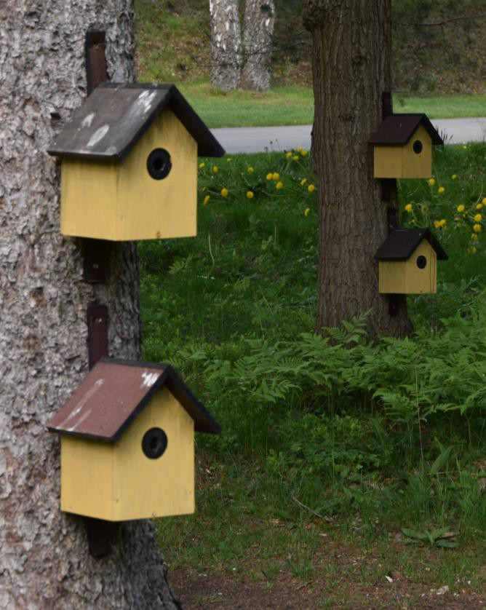
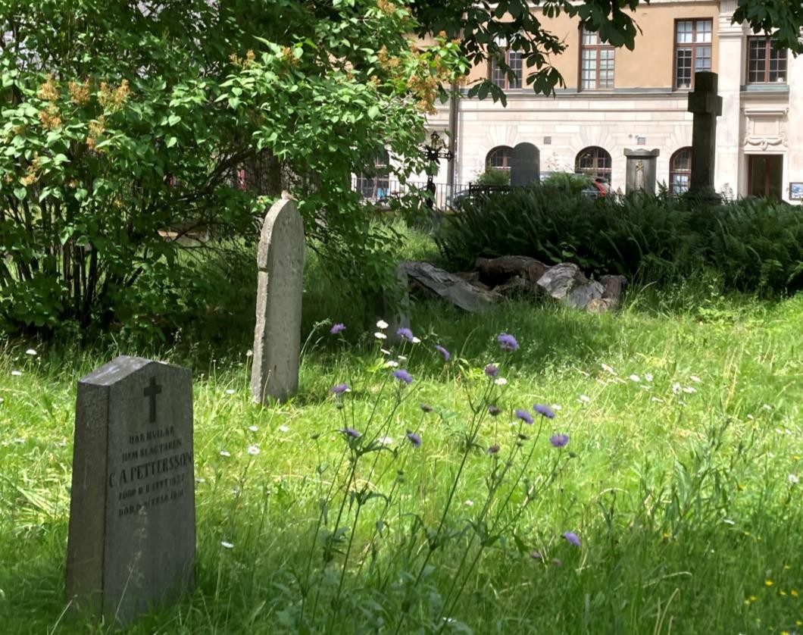
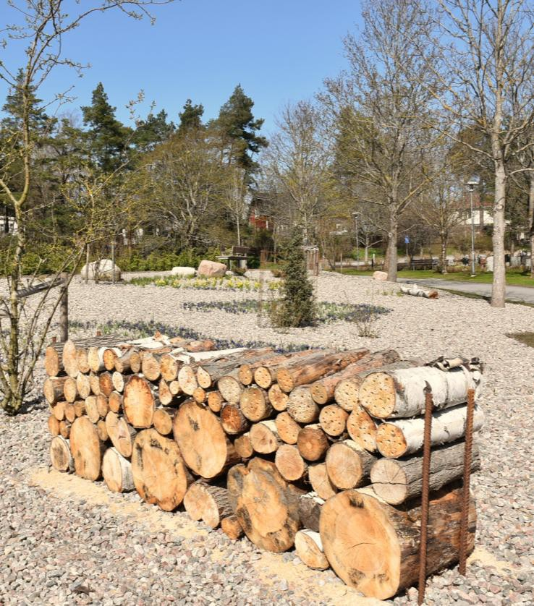
Biologinen monimuotoisuus – hyönteishotellit, niityt ja puu- ja risupinot pienille eläimille ja hyönteisille
Uudenlaisia hautausmaita ja hautapaikkoja
NFKK:n kongressi, Tukholma 2025

Slide 11
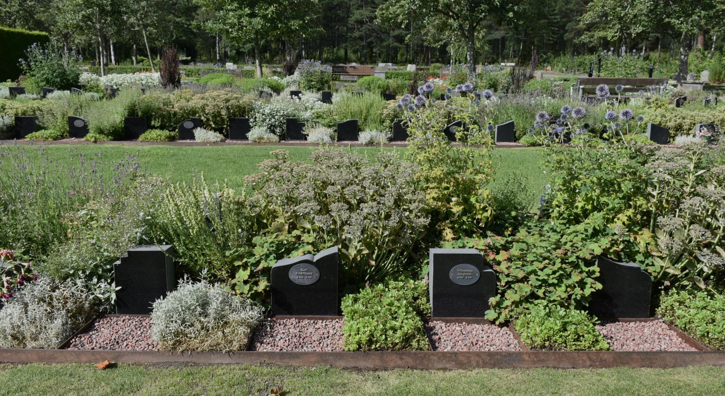
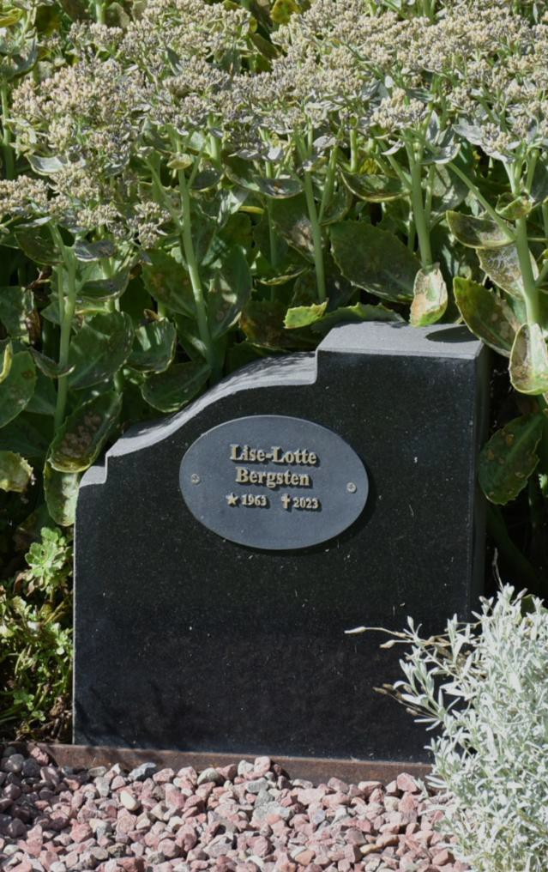
Tuhkahautapaikat ja uudelleen käytetyt hautakivet Längbron hautausmaa, Örebro
Uudenlaisia hautausmaita ja hautapaikkoja NFKK:n kongressi, Tukholma 2025

Slide 12
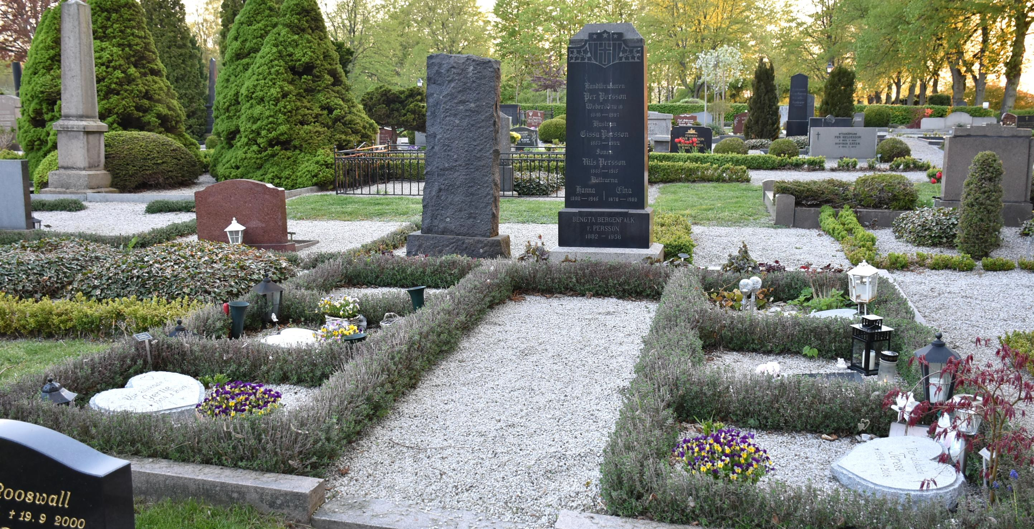
Vanhempiin sukuhautoihin yhdistetyt uurnahaudat, Veberödin hautausmaa
Uudenlaisia hautausmaita ja hautapaikkoja
NFKK:n kongressi, Tukholma 2025

Slide 13
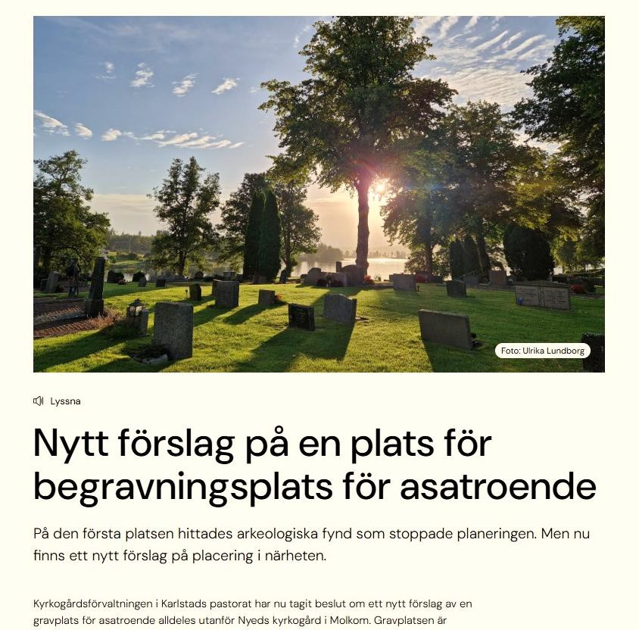
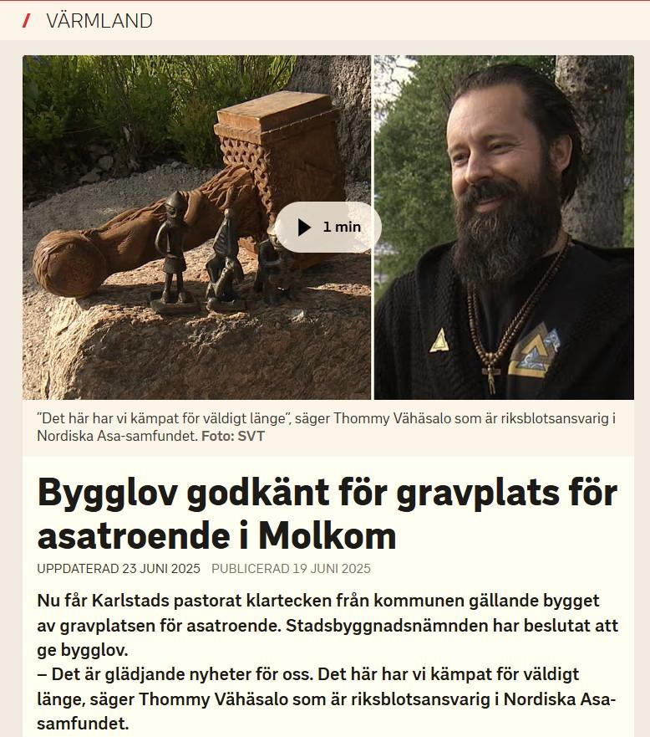
Uudenlaisia hautausmaita ja hautapaikkoja
NFKK:n kongressi, Tukholma 2025

Slide 14
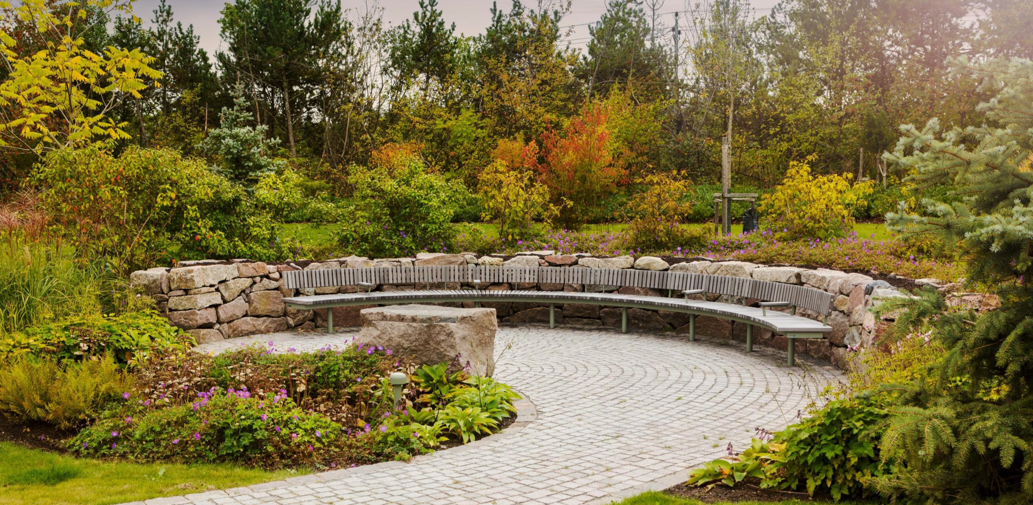
Uudenlaisia hautausmaita ja hautapaikkoja
Seremoniapaikka, Silverdals griftegård, Sollentuna
NFKK:n kongressi, Tukholma 2025

Slide 15
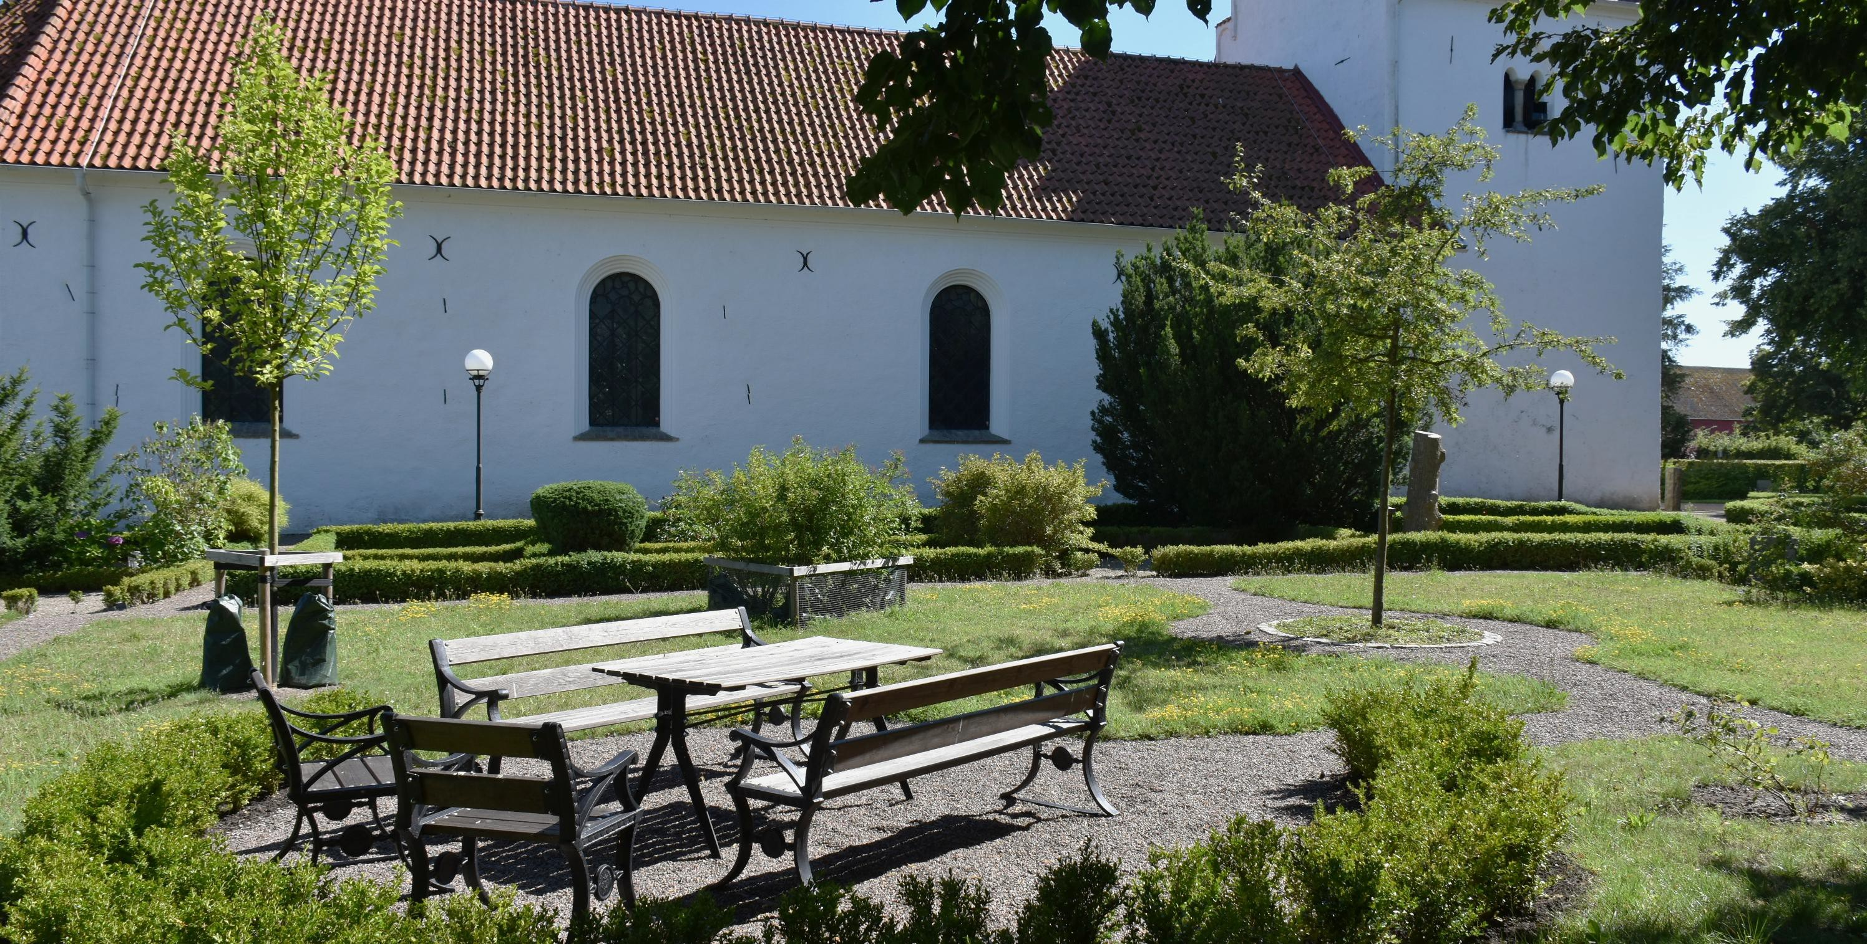
Uudenlaisia hautausmaita ja hautapaikkoja
Muistopuutarha yhdessäoloa varten, Borgebyn hautausmaa
NFKK:n kongressi, Tukholma 2025

Slide 16
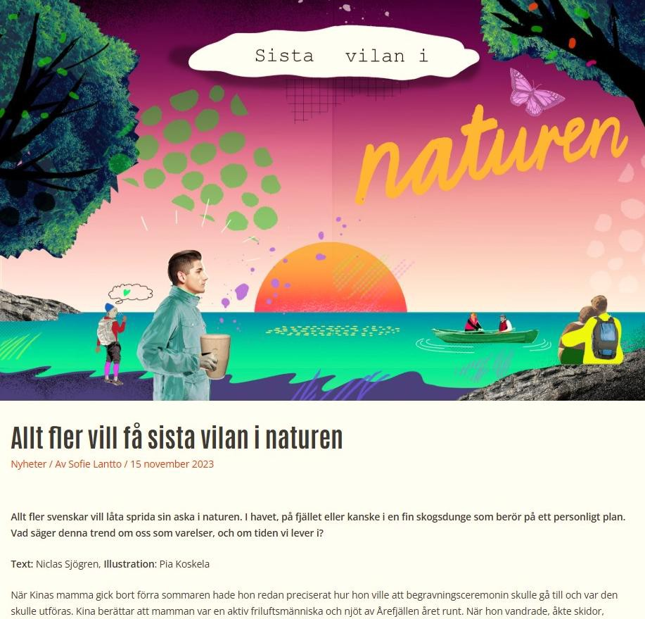
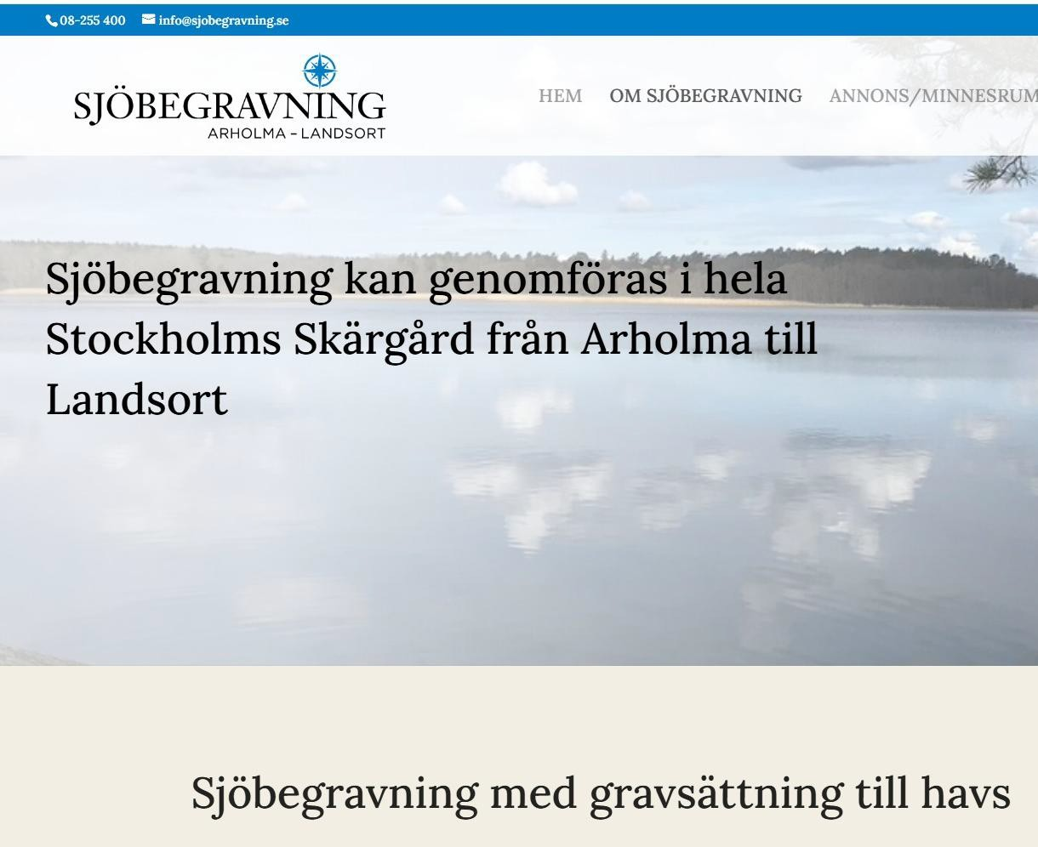
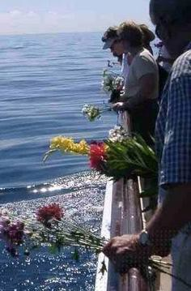
Vuosi 2000 |  | 869 kpl | 0,9 % vainajista
2008 |  | 1 513 kpl | 1,6 % vainajista
2016 |  | 2 445 kpl | 2,7 % vainajista
2024 |  | 3 507 kpl | 3,8 % vainajista
Tuhkan sirottelu muualle kuin hautausmaalle (SKKF:n tuhkaustilasto 2024)
Uudenlaisia hautausmaita ja hautapaikkoja
NFKK:n kongressi, Tukholma 2025

Slide 17
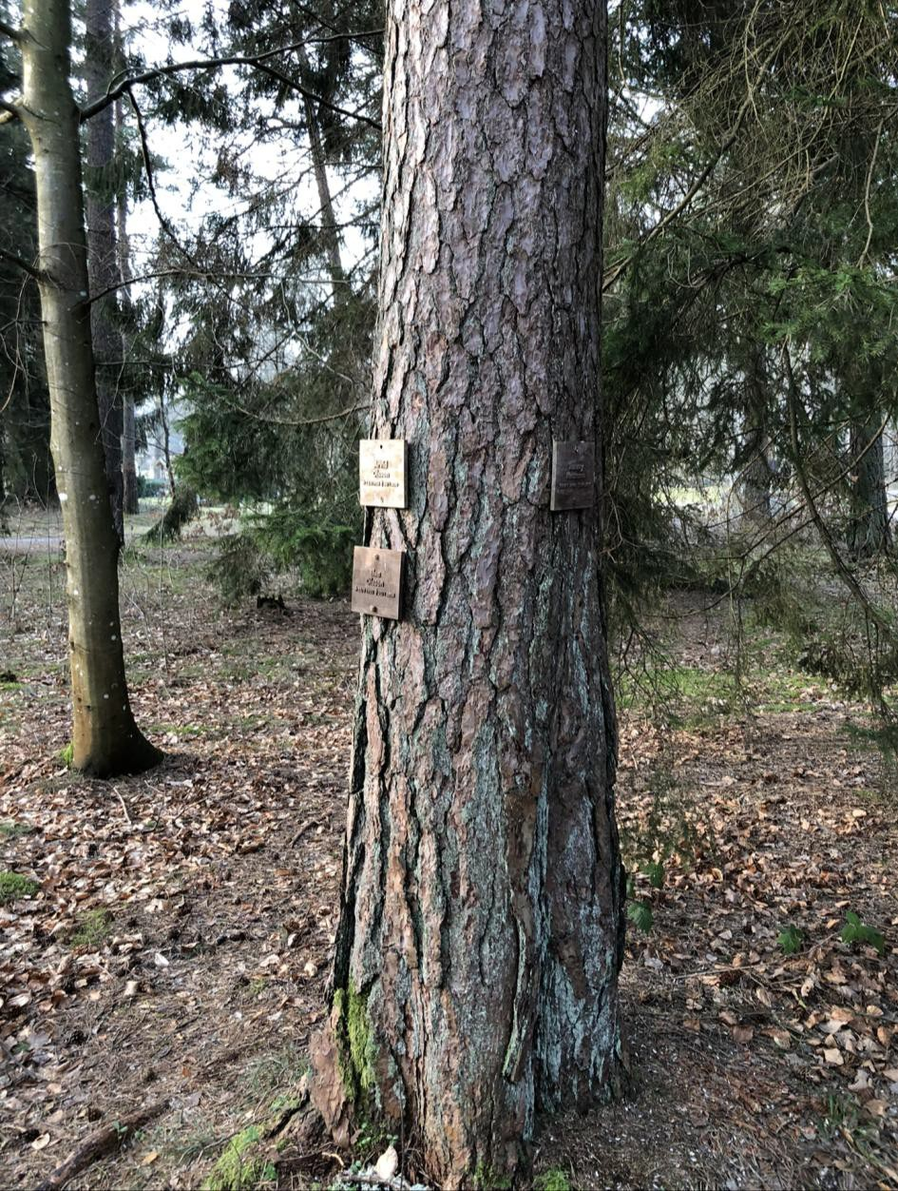
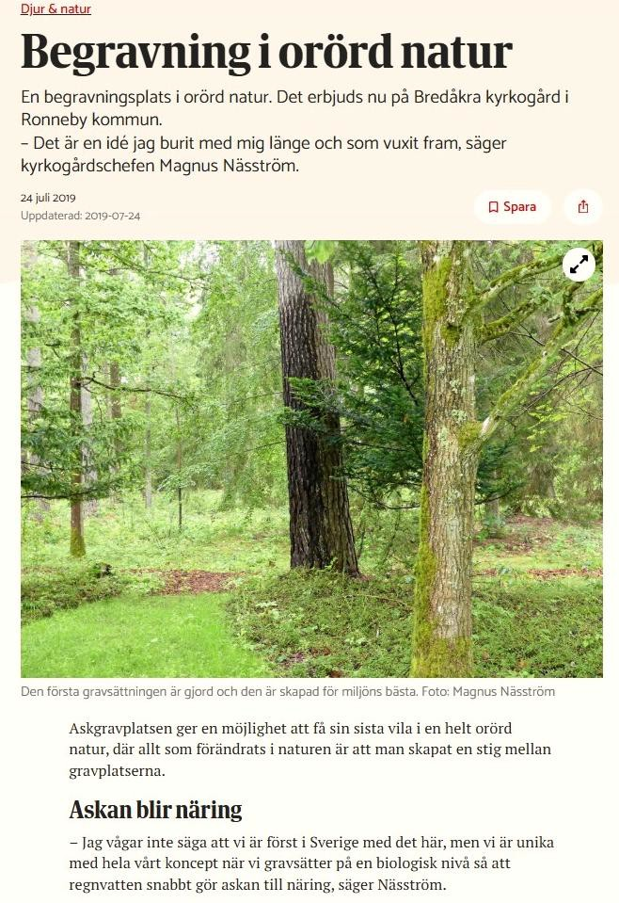
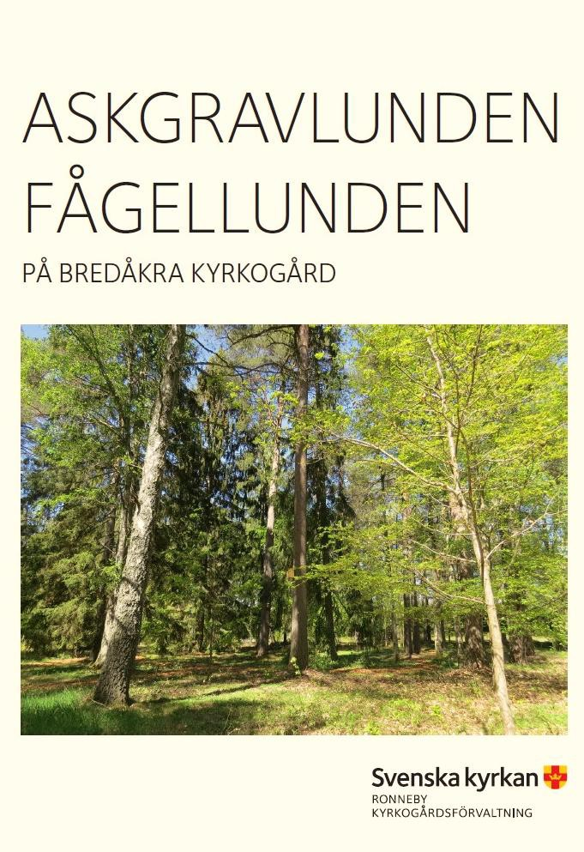
Tuhkahautalehto ”Fågellunden” (Lintulehto), Bredåkran hautausmaa, Ronneby
Uudenlaisia hautausmaita ja hautapaikkoja
NFKK:n kongressi, Tukholma 2025

Slide 18
Kiitos kuuntelemisesta!
Monica Sandberg
Uudenlaisia hautausmaita ja hautapaikkoja NFKK:n kongressi, Tukholma 2025

